Slide 1

Nya enhetliga villkor
Paulina Rautio

Slide 2

En del av täkthandboken
Enhetliga rimliga villkor
Vattenverksamhet
Seveso
Vägledande domar
Masshantering

Slide 3
Syfte
Bidra med underlag för jämförbara bedömningar och villkor inom de områden som kan bedömas relativt lika oavsett förhållandena på den enskilda platsen

Slide 4

Upplägg
Bakgrund
Förslag
Motivering

Slide 5
Nya versionen
Anpassat efter nuvarande praxis
Nya frågor som aktualiserats
Rimliga enhetliga villkor
Verksamhetsperspektiv

Slide 6

Yrkanden
Kompletterat med yrkanden
Återvinning
Vattenverksamhet
Övriga yrkanden
Oförutsedd skada
Igångsättningstid/arbetstid
Verkställighetsförordnande
Säkerhet

Slide 7
Nya villkor
Allmänt villkor
Utsläpp till vatten
Delegationsvillkor
Rennäring

Slide 8
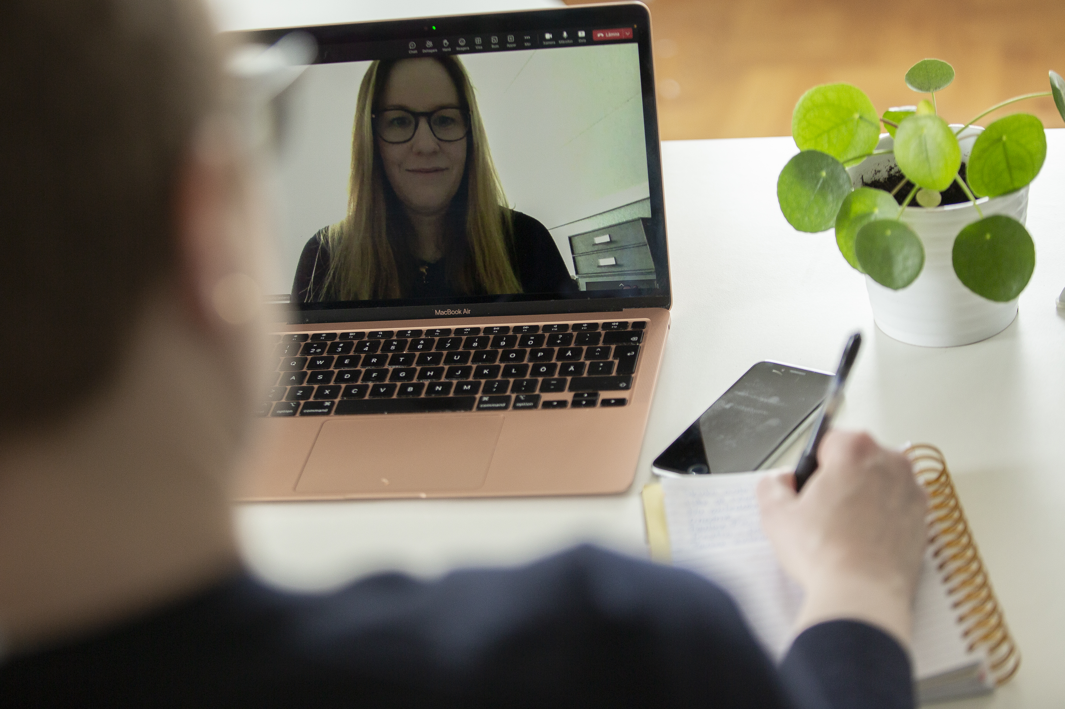
Fortsättningen
Remissrunda klar
Möte med samhällsutskottet – 18 april
Ny version publiceras

Slide 9
Frågor
Paulina Rautio
paulina@paneo.se
079-100 33 09

